Slide 1
Data Warehouse
Introduction to Data Warehouse
By: Marcello Singadji

Slide 2
What is Data Warehouse
Data warehouse adalah sistem yang retrieves (mengambil) dan consolidates data periodically (mengkonsolidasikan data secara berkala) dari source systems (sistem sumber) ke dalam dimensional data store atau ke dalam normalized data store.
Data warehouse biasanya;
  Menampung history data bertahun-tahun
  Di query untuk:
    business intelligence
    Proses analisis lainnya
  Update secara batch. Update data tidak dilakukan setiap terjadi transaksi pada sistem sumber, update data dilakukan secara berkala atau jika diperlukan.

Slide 3
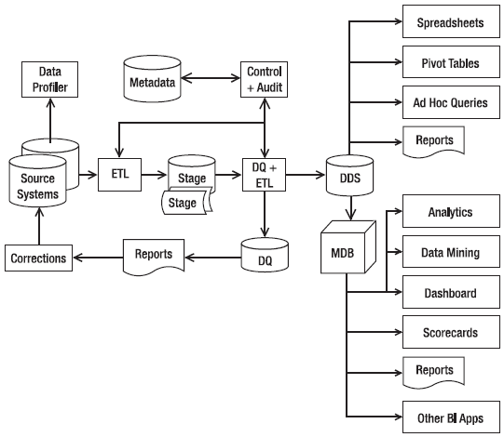

Diagram Sistem Data Warehouse
Simplest System Data Warehouse
Notes:
Source Systems → Sistem OLTP yang berisi data transaksi yang akan di load (masukkan) ke dalam data warehouse.
OLTP → Online Transaction Processing; fungsi utama OLTP adalah membaca/merekam dan menyimpan transaksi bisnis.
Data Profiler → Alat yang memiliki kemampuan untuk menganalisis data, seperti mencari tahu berapa banyak baris yang di setiap tabel, berapa banyak baris berisi nilai NULL, dan sebagainya.
Langkah -1. Data sistem sumber diperiksa menggunakan profiler data untuk memahami karakteristik data.
ETL (Extract, Transform, and Load) → Sistem yang memiliki kemampuan untuk melakukan koneksi ke source systems, membaca data, transform (merubah bentuk) data dan load (memasukkan) -nya ke sistem target.
ETL dikelola dan diatur oleh suatu kendali sistem, berdasarkan urutan, aturan, dan logika disimpan dalam metadata
Langkah – 2: Sistem ETL kemudian membawa data dari berbagai source systems ke dalam staging area (area kerja).
Langkah – 3: DQ + ETL kemudian integrates (mengintegrasikan), transform (mengubah bentuk) dan load (memasukkan) data ke dalam DDS (Dimensional Data Store).
DDS (Dimensional Data Store) → Database yang menyimpan data (dari data warehouse) dengan format yang berbeda dari format pada OLTP.
Alasan dari melakukan query data dari DDS daripada langsung dari source system adalah;
Dalam DDS data di arrange dalam format dimensional yang lebih cocok untuk analisis.
DDS berisi data terintegrasi dari beberapa source systems.
Langkah – 3.a: Ketika sistem ETL memasukkan data ke dalam DDS, data quality rules melakukan pemeriksaan berbagai kualitas data (Control + Audit).
Langkah – 3.b: Data yang buruk akan dimasukkan ke dalam database DQ (Data Quality) untuk dilaporkan kemudian diperbaiki dalam source systems.
Data yang buruk juga dapat diperbaiki secara otomatis dan ditoleransi jika masih dalam suatu batas toleransi yang ditetapkan.
Metadata → Database yang berisi informasi tentang struktur data, arti / informasi dari data, penggunaan data, aturan kualitas data dan informasi lain tentang data.
Sistem Control → Membaca informasi pada database metadata dan menggunakannya untuk mengelola dan mengatur ETL.
Sistem Audit → logs (Merekam) pengoperasian dan penggunaan sistem ke dalam database metadata
Langkah – 4.a: User menggunakan front-end tools untuk mengambil dan menganalisis data dari DDS.
(front-end tools yang digunakan; spreadsheets, pivot tables, reporting tools, and SQL query tools untuk)
Langkah – 4.b: Data dari DDS dimasukkan ke dalam multidimensional databases (MDBs)
Langkah 4.b ini dilakukan untuk memfasilitasi beberapa aplikasi yang beroperasi dengan format database multidimensional.

Slide 4
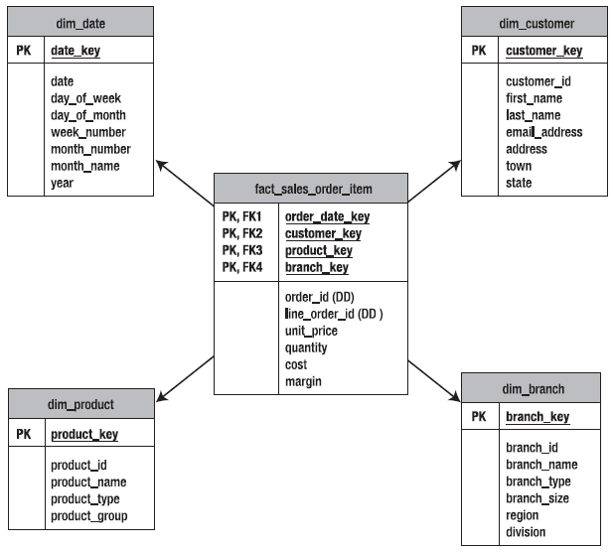
Contoh DDS
(Dimensional Data Store)
- Star Schema DDS
A dimensional data store is a better format to store data in the warehouse for the purpose of querying and analyzing data than a normalized data store.
Because it is simpler, and gives better query performance
Notes:
Dimansi penadalah format yang lebih baik untuk menyimpan data di gudang untuk tujuan query dan analisis data dari data store dinormalisasi.
Karena lebih sederhana, dan memberikan kinerja query yang lebih baik

Slide 5
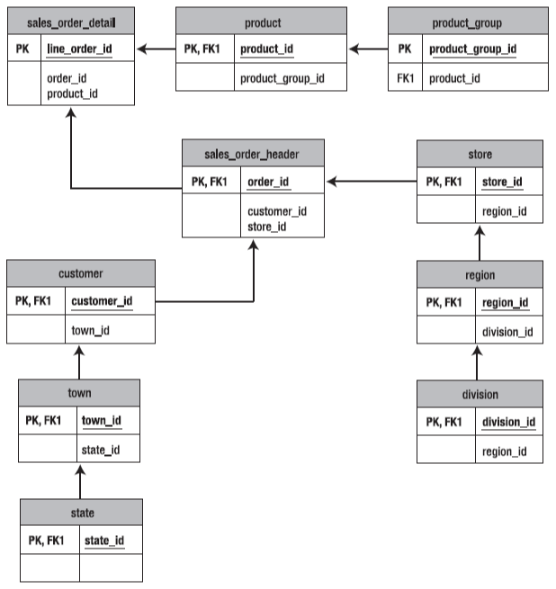
Contoh
Normalized Data Store
A normalized data store is a better format to integrate data from various source systems, especially in third normal form and higher.
This is because there is only one place to update without data redundancy like in a dimensional data store.
Notes:
Sebuah menyimpan data dinormalisasi adalah format yang lebih baik untuk mengintegrasikan data dari berbagai sistem sumber, terutama dalam bentuk normal ketiga dan lebih tinggi.
Hal ini karena hanya ada satu tempat untuk memperbarui tanpa redudansi data seperti di toko dimensi data.

Slide 6
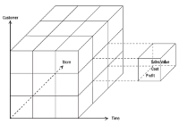
Multidimensional DataBases (MDBs)
MDBs adalah suatu bentuk database dimana;
  data (representasi event bisnis) disimpan dalam cell-cell
  posisi tiap-tiap cell didefinisikan oleh sejumlah variable yang disebut dimensi.
  Nilai suatu dimensi (variable) menunjukkan kapan dan dimana event bisnis terjadi.
MDBs = cubes

Slide 7
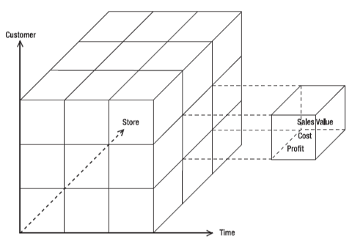
Multidimensional DataBases (MDBs)
Gambar di atas → cube 3 dimensi/sumbu; Time, Store, dan Customer.
Asumsikan tiap dimensi/sumbu memiliki 100 segment, maka; jumlah cell pada cube =
100 x 100 x 100 = 1 juta cell.
Setiap Cell merepresentasikan event dimana Customer membeli sesuatu dari suatu Store (toko) pada suatu waktu (time).
Bayangkan bahwa di setiap sel ada tiga nilai:
  Nilai Jual (nilai total produk yang dibeli pelanggan),
  Biaya (biaya pokok penjualan + overhead proporsional), dan
  Profit (selisih antara nilai penjualan dan biaya).
Contoh penerapan aplikasi dengan cube tsb, analisis berdasarkan Time, Customer & Product, dan user dapat menganalisis profit dan biaya untuk waktu, wilayah dan produk tertentu.

Slide 8

Terima Kasih

